Slide 1
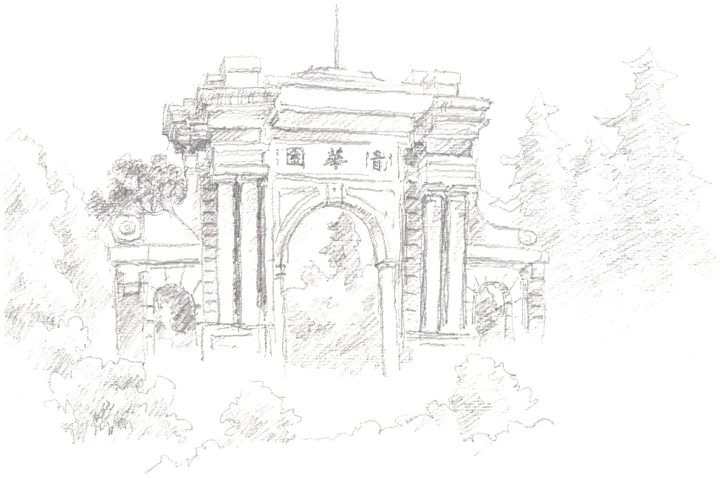
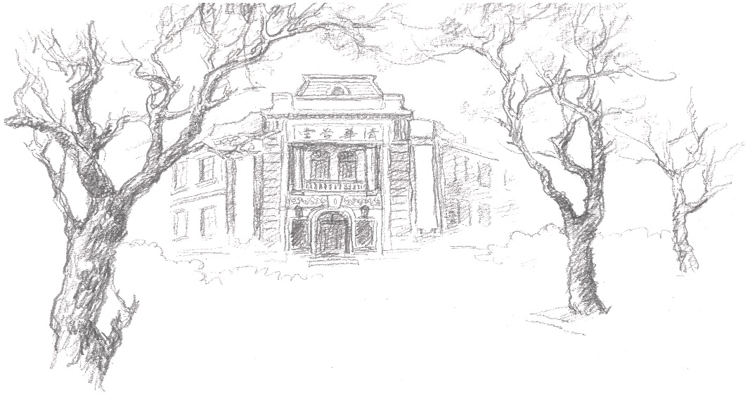
面向对象程序设计训练 Day03 类和对象间的几种关系
范静涛 | fanjingtao@tsinghua.edu.cn

Slide 2
瞄准脑解析前沿科学问题
开展基础性深入交叉研究
服务世界级一流学科建设
继承/派生（类间关系）
感谢各位专家！敬请批评指正！

Slide 3
继承和派生
同一过程的角度不同
继承：保持已有类的特性而构造新类的过程称（重用）
派生：在已有类的基础上新增特性而产生新类的过程（增删改）
父类/基类 ：已有类
子类/派生类：新类
class 新类名 : 继承方式 已有类
public / protected / private

Slide 4
补全成员访问权限控制符
对于任何一个类（不考虑继承/派生）
访问权限控制符 | 类内 | 类外
public | √ | √
protected | √
private | √

Slide 5
补全成员访问权限控制符
继承方式/基类成员 | public | protected | private
public （公有继承） | public | protected | 不可见
protected （保护继承） | protected | protected | 不可见
private （私有继承） | private | private | 不可见
规律 | X继承方式，基类中Y权限成员 在派生类中变为min(X, Y)权限 |  | 基类的private在派生类中一定不可见
public继承产生类间和对象间的“Is-A关系”

Slide 6
补全成员访问权限控制符
考虑多层级继承/派生时

Slide 7
何时需要protected？？？
属性：咖啡粉余量、水余量
父类：CoffeeMaker
行为：加咖啡粉、加水、做一杯咖啡
继承得到的属性：咖啡粉、水余量
派生新增的属性：茶粉余量
子类：CoffeeAndTeaMaker
继承得到的行为：加咖啡粉、加水、做一杯咖啡
派生新增的行为：做一杯茶
注意：我为人人，父类和子类编写者，不能假设为同一人，需要自行保证行为正确性

Slide 8
何时需要protected？？？
1、如果父类“水余量”是private的
2、如果父类“水余量”是protected的
3、其他可能性？？？

Slide 9
瞄准脑解析前沿科学问题
开展基础性深入交叉研究
服务世界级一流学科建设
继承/派生涉及的构造、赋值与析构
——铁路警察各管一段
感谢各位专家！敬请批评指正！

Slide 10
子类对象如何初始化
public继承的“Is-A关系”： 子类对象的父类部分与父类对象完全等效
（相同的public属性与行为）
父类指针可指向子类对象，可访问成员以父类为准（取决于指针类型）
父类类部
（包含所有父类该有的数据成员）
内存中
完整的子类对象
子类部分
（包含子类独有的数据成员）
step②子类构造函数，只负责初始化子类部分
step①子类构造函数，自动间接触发父类构造函数。
父类构造函数只负责初始化父类部分

Slide 11
子类对象如何初始化
step①子类构造函数，自动间接触发父类构造函数
默认触发父类默认构造函数
当没有父类默认构造函数时，或有其他需要
根据需要手动指定每个子类构造函数，触发哪一个父类构造函数调用形式

Slide 12
子类对象如何赋值
父类类部
（包含所有父类该有的数据成员）
内存中
完整的子类对象
子类部分
（包含子类独有的数据成员）
step①子类赋值运算符，只负责赋值子类部分
step②子类赋值运算符，手动间接触发父类赋值运算符
父类赋值运算符只负责赋值父类部分

Slide 13
子类对象如何析构
父类类部
（包含所有父类该有的数据成员）
内存中
完整的子类对象
子类部分
（包含子类独有的数据成员）
step①子类析构函数，只负责析构子类部分
step②子类析构函数，自动间接触发父类析构函数
父类析构函数只负责析构父类部分

Slide 14
瞄准脑解析前沿科学问题
开展基础性深入交叉研究
服务世界级一流学科建设
派生的“增、删、改”
感谢各位专家！敬请批评指正！

Slide 15
增量实现派生
子类新增特有的属性和行为，在子类层级实现闭包
新增项与父类中的重名，覆盖父类中同名属性和行为
覆盖：函数重载不可跨跃父类和子类
同名项，在派生类内，将变得无法直接调用
但可以间接调用

Slide 16
解决行为覆盖
前提：同名行为，形参列表不同（个数、顺序、类型）
声明：子类中“使用声明”using 父类名::行为名
实现：子类中只能实现自己声明的函数
调用：编译器根据实参列表区分

Slide 17
修改权限实现派生
可提升权限/降低权限，实现暴露/隐藏
声明：子类中“使用声明”
通过在不同的成员访问权限控制区间内
using 父类名::成员名（注意合理性）
限制：“不可见成员”无法修改访问权限

Slide 18
瞄准脑解析前沿科学问题
开展基础性深入交叉研究
服务世界级一流学科建设
深拷贝/深赋值
感谢各位专家！敬请批评指正！

Slide 19
何时需要深拷贝
场合：只要存在指针作为数据成员，必为深拷贝
实现：根据Source中该成员指向空间的size，开辟自身空间
逐一复制Source中该成员指向空间的每个元素的value
额外：普通构造函数new，析构函数delete，赋值运算符先delete后new

Slide 20
深拷贝和深赋值的关系
相同：开辟空间、逐一元素拷贝赋值
区别：
Copy Constructor 目标对象尚未初始化
Copy Assignment 目标对象已经初始化（指针成员需要先释放原有空间）

Slide 21
瞄准脑解析前沿科学问题
开展基础性深入交叉研究
服务世界级一流学科建设
子类对象析构风险与避免
感谢各位专家！敬请批评指正！

Slide 22
子类析构风险
Base 类：成员p1为指针，构造new，析构delete
Derived类：public继承于Base，成员p2为指针，构造new，析构delete
风险点：
Base* ptr = new Derived;
delete ptr;
A.仅触发Base析构函数
B.仅触发Derived析构函数
C.先触发Derived析构函数，再间接触发Base析构函数

Slide 23
子类析构风险消除
Base 类：成员p1为指针，构造new，析构delete。析构函数声明为virtual
Derived类：public继承于Base，成员p2为指针，构造new，析构delete
Base* ptr = new Derived;
delete ptr;
A.仅触发Base析构函数
B.仅触发Derived析构函数
C.先触发Derived析构函数，再间接触发Base析构函数
虚析构函数，以对象类型为准，而不以指针类型为准

Slide 24
瞄准脑解析前沿科学问题
开展基础性深入交叉研究
服务世界级一流学科建设
组合（对象间关系）
Has-A关系
感谢各位专家！敬请批评指正！

Slide 25
类的对象，作为另外一个类的成员
Has-A关系
class Address {
private:
string m_city; // 城市
string m_street; // 街道
public:
Address(string city, string street);
~Address();
};
class Student {
private:
string m_name; // 姓名
int m_age; // 年龄
Address m_address; // 地址
public:
Student(string name, int age, Address address);
~Student();
};

Slide 26
瞄准脑解析前沿科学问题
开展基础性深入交叉研究
服务世界级一流学科建设
组合涉及的构造、赋值与析构
感谢各位专家！敬请批评指正！

Slide 27
组合对象如何初始化
类A对象中，有类B对象作为成员
类B对象成员所处位置，取决于声明顺序
其他成员
内存中
完整的组合对象
类B对象成员
其他成员
step①类A构造函数，自动间接触发类B构造函数
类B构造函数只负责初始化对象成员
step②类A构造函数，只负责初始化其他成员

Slide 28
组合对象如何初始化
step①类A构造函数，自动间接触发类B构造函数, 对象成员
默认触发类B默认构造函数
当没有类B默认构造函数时，或有其他需要
根据需要手动指定每个类A构造函数，触发哪一个类B构造函数调用形式
A():b1()

Slide 29
组合对象如何赋值
类A对象中，有类B对象作为成员
类B对象成员所处位置，取决于声明顺序
其他成员
内存中
完整的组合对象
类B对象成员
其他成员
类A构赋值运算符，手动触发类B赋值运算符
类B赋值运算符只负责赋值对象成员
类A赋值运算符其余代码，只负责初始化其他成员

Slide 30
组合对象如何析构
类A对象中，有类B对象作为成员
类B对象成员所处位置，取决于声明顺序
其他成员
内存中
完整的组合对象
类B对象成员
其他成员
step②类A析构函数，自动间接触发类B构造函数
类B构造函数只负责析构对象成员
step①类A析构函数，只负责析构其他成员

Slide 31
瞄准脑解析前沿科学问题
开展基础性深入交叉研究
服务世界级一流学科建设
构造/析构顺序总结
感谢各位专家！敬请批评指正！

Slide 32
对象析构/析构时序
综合考虑继承和组合：
一个对象来自于多个层级的继承，每个类层级都包含其他类对象作为成员
构造顺序：先父后子，先局部后整体，多局部按声明顺序
跨层级构造顺序：按继承逆序开始，按继承顺序完成
某层级构造顺序：A开始B后开始，B先完成A后完成（A包含B类对象做成员）
成员对象构造顺序：按声明顺序，先声明、先开始，先完成
析构顺序：先子后父，先整体后局部，多局部按声明逆序
对于任何一个对象，析构顺序与构造顺序，完全相反

Slide 33
瞄准脑解析前沿科学问题
开展基础性深入交叉研究
服务世界级一流学科建设
嵌入类型
感谢各位专家！敬请批评指正！

Slide 34
类型的嵌入
类B声明在类A的内部，概念的依附，不是对象的包含
class Time{
public:
enum class Format{
HOUR_24,
HOUR_12
};
std::string ToString(Format FormatEnum = Format::HOUR_24);
};
std::string Time::ToString(Format FormatEnum){
if (FormatEnum == Format::HOUR_24) {
return ……;
}
else if (FormatEnum == Format::HOUR_12){
return ……;
}
}
内嵌类型也受到访问权限控制

Slide 35
类型的嵌入
类B声明在类A的内部，概念的依附，不是对象的包含
int main(int argc, const char * argv[]) {
Time t1;
t1.ToString(Time::Format::HOUR_12);
std::cout << std::endl;
return 0;
}
类外使用嵌入类型和对象

Slide 36
瞄准脑解析前沿科学问题
开展基础性深入交叉研究
服务世界级一流学科建设
继承/派生/拷贝引发的特定行为限定
感谢各位专家！敬请批评指正！

Slide 37
实例化的限定模式
问题：某四旋翼飞机控制系统软件，可类化资源：旋翼电机、飞控单元。运行过程中，只能有4个旋翼电机对象、只能有1个飞控单元对象，否则造成混乱和冲突。如何实现？
挑战：你只负责提供旋翼电机、飞控单元类，如何避免其他程序员随心所欲的使用你的类代码，创建过多的对象？即便其他程序员不随心所欲，继承/派生/传参都有可能突破数量限制。

Slide 38
实例化的限定模式
防止别人蓄意创建对象：不提供public构造函数
提供静态的实例化方法：返回对象指针
防止别人无意拷贝对象：删除拷贝构造函数
实例化对象的自动释放：shared_ptr/内嵌类型静态对象
//智能指针

Slide 39
瞄准脑解析前沿科学问题
开展基础性深入交叉研究
服务世界级一流学科建设
今日作业
感谢各位专家！敬请批评指正！

Slide 40
继承练习
Shape类：double类型成员x和y，通过构造函数给定值，GetArea函数返回面积0（直接返回，不进行任何计算）。
Circle类：继承于Shape，不新增数据成员，构造函数用于设定半径，限定半径≥0，新增半径的Getter和Setter， GetArea函数返回圆面积。
Rectangle类：继承于Shape，不新增数据成员，构造函数用于设定长宽，限定长宽均≥0，新增长宽的Getter和Setter， GetArea函数返回矩形面积。
Square类：继承于Rectangle，不新增数据成员，构造函数用于设定边长，限定长宽均≥0，新增边长的Getter和Setter， GetArea函数返回正方形面积。

Slide 41
瞄准脑解析前沿科学问题
开展基础性深入交叉研究
服务世界级一流学科建设
下次见
前沿知识与科学精神并重
战略眼光与家国情怀兼具
融入学生与团队思政建设
感谢各位专家！敬请批评指正！

